Slide 1
PROGETTO SPERIMENTALE OUTDOOR
PERCORSI SOTTO AL CIELO

Slide 2
APPRENDIMENTO PER SCOPERTA
AULA NELL’EDIFICIO SCOLASTICO
L’AMBIENTE:
TANTI MAESTRI
APPRENDERE
AULA NEL BOSCO
AULA IN RIVA AL MARE
AULA NEL TERRITORIO
APPRENDIMENTO
COOPERATIVO
APPRENDERE INSIEME: NON UNO DI MENO

Slide 3
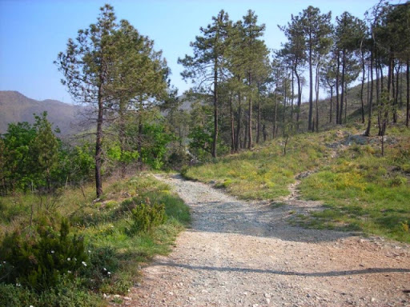
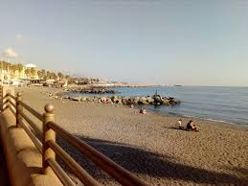
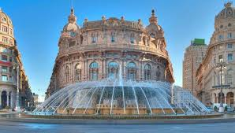
UN TERRITORIO FAVOREVOLE:
mare
GENOVA
al centro dell’esperienza
monti

Slide 4
Convenzione ONU Diritti dell’infanzia:
IL BAMBINO AL CENTRO
INDICAZIONI NAZIONALI PER IL CURRICOLO
CURRICOLO D’ISTITUTO

Slide 5
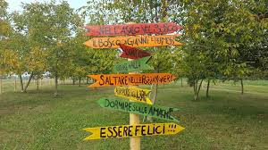
UN PERCORSO che si sviluppa nel TEMPO e ...
CHE FA RETE
CHE SI FORMA e trasforma nel contesto

Slide 6
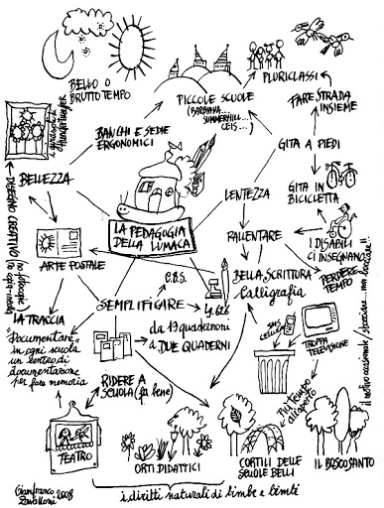
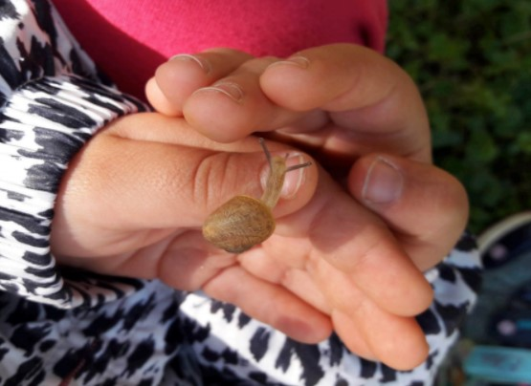
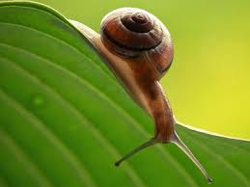
TEMPI LENTI

Slide 7
“Le nozioni si fissano nel cervello insieme alle emozioni.
Se imparo con curiosità e gioia, la lezione si incide nella memoria con curiosità e gioia.”
Daniela Lucangeli

Slide 8
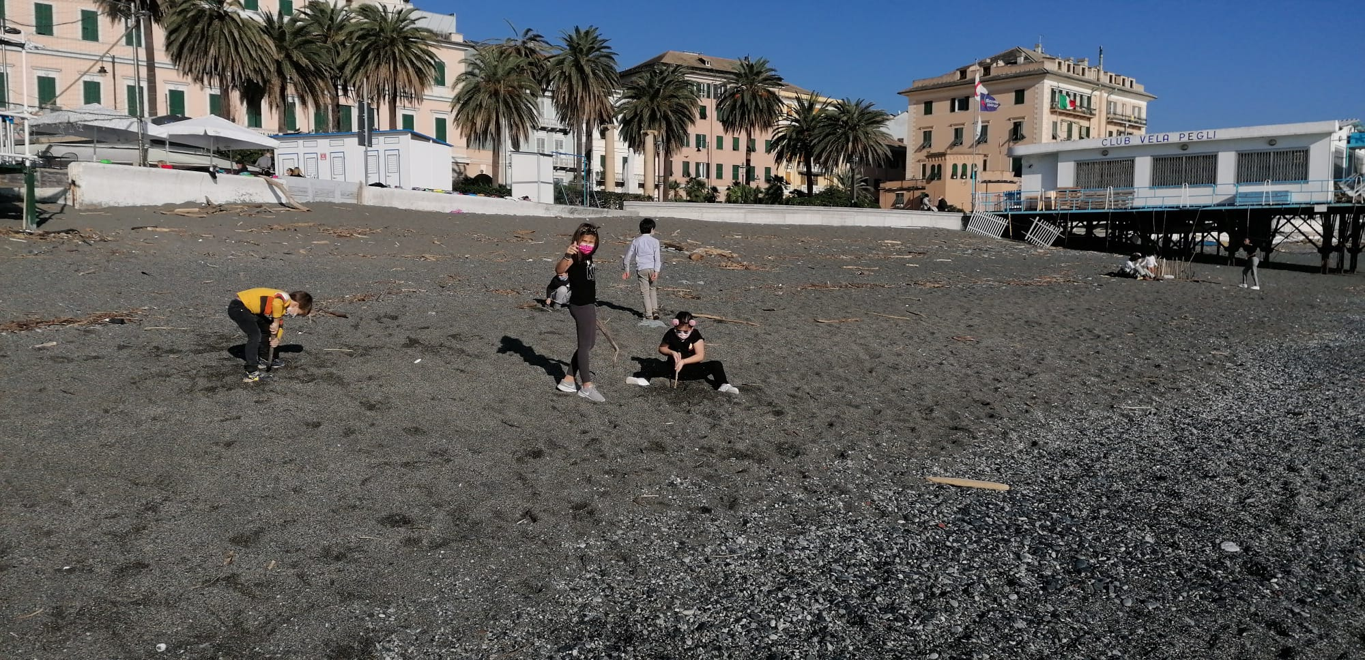
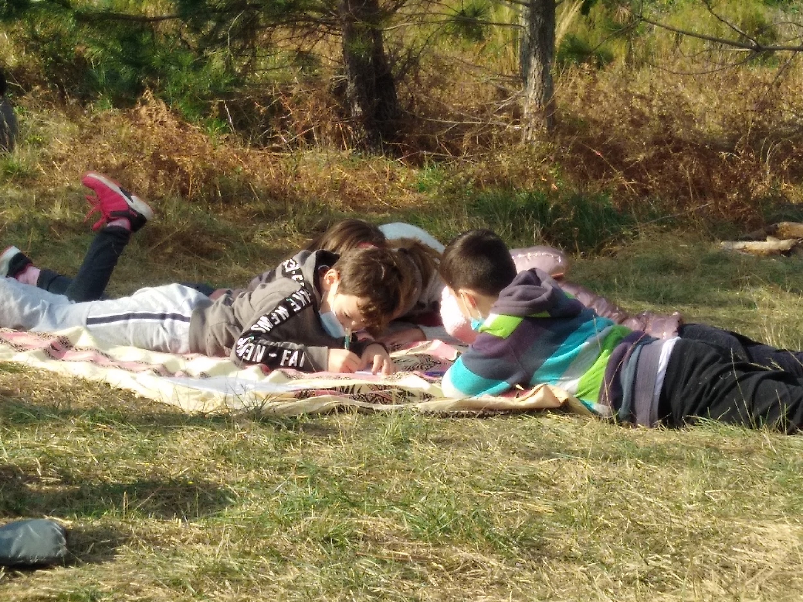
UN PERCORSO GIÀ AVVIATO E CHE COLORA DA SEMPRE LE PROPOSTE DIDATTICHE ED EDUCATIVE DEL NOSTRO ISTITUTO
Spiaggia Club Vela
Pian Ferrà

Slide 9
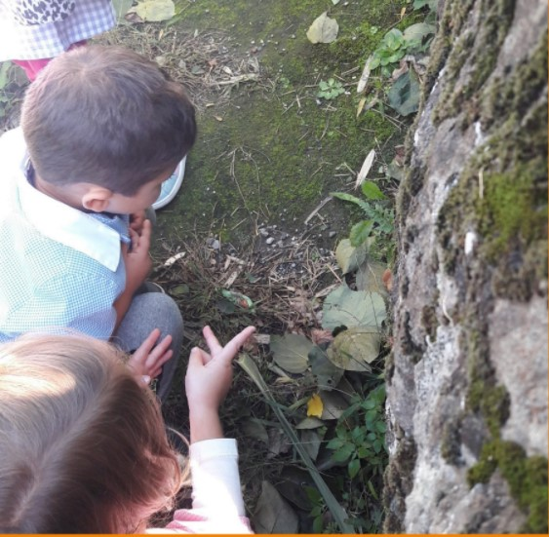
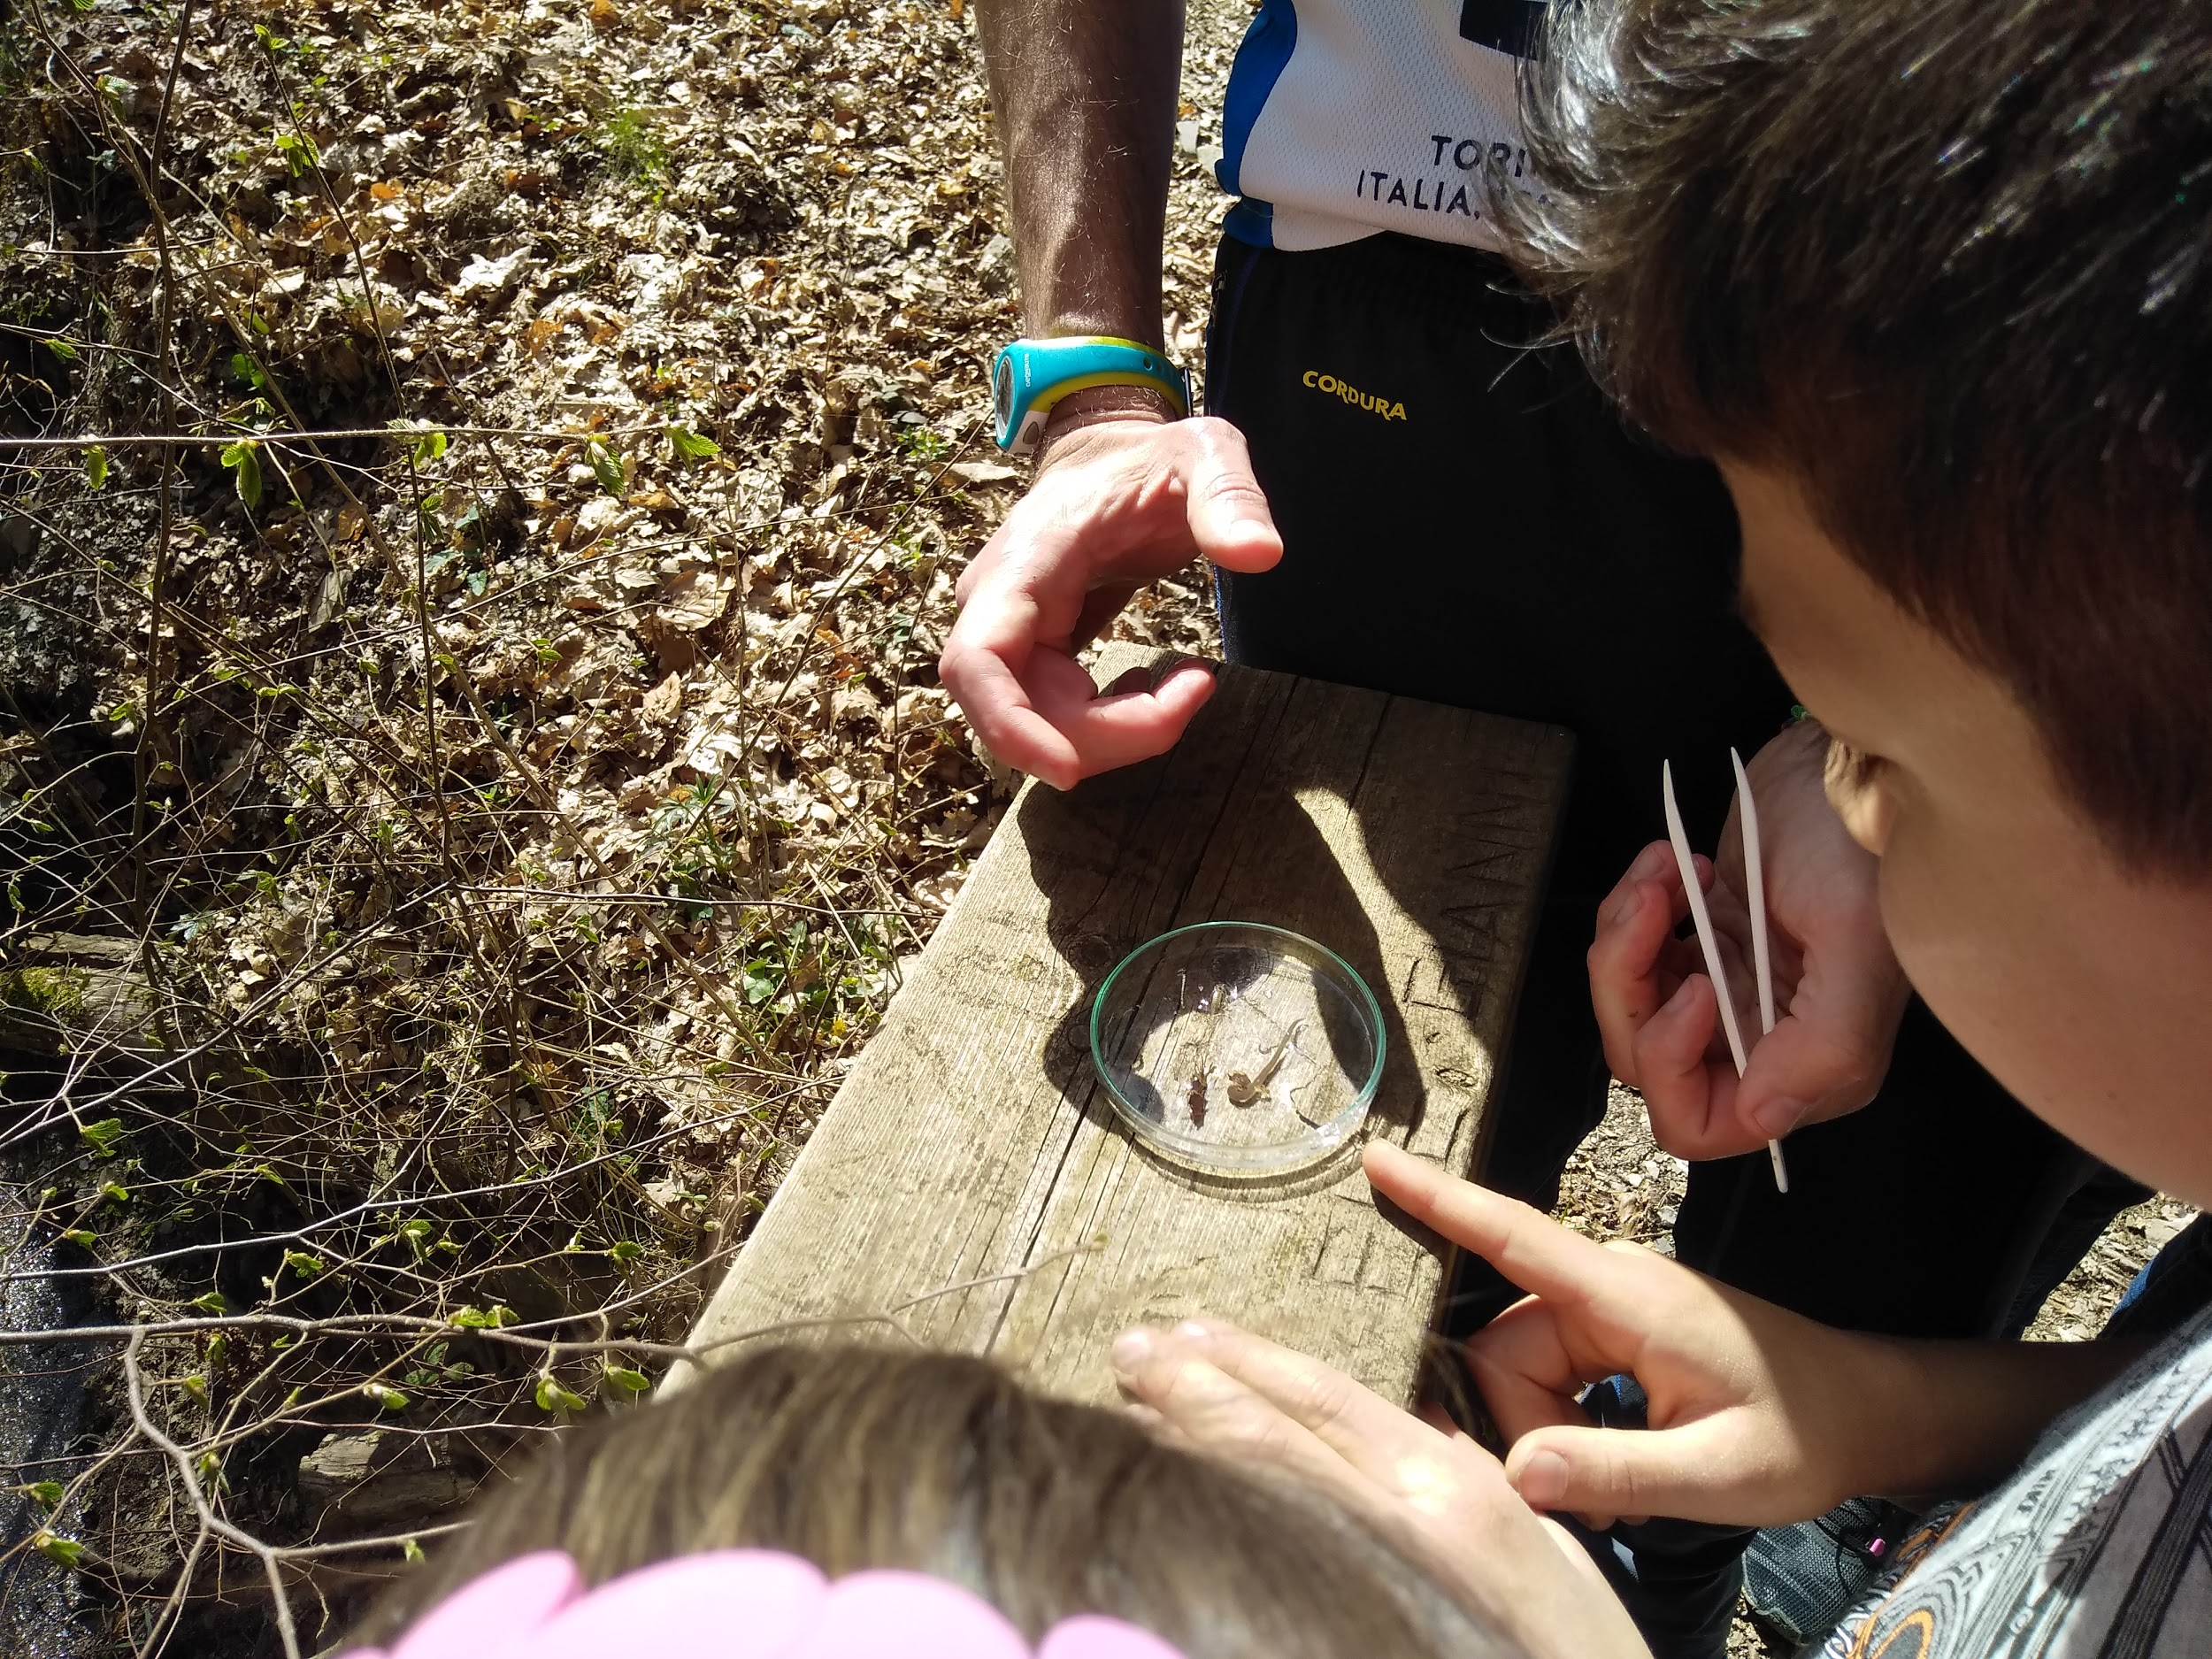
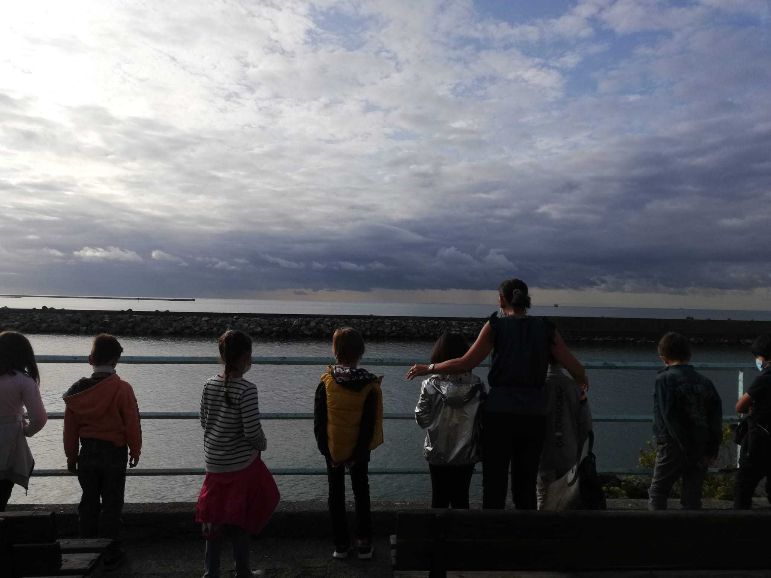
LABORATORI
UNA SCUOLA DEL FARE
SCOPERTE
OSSERVAZIONI

Slide 10
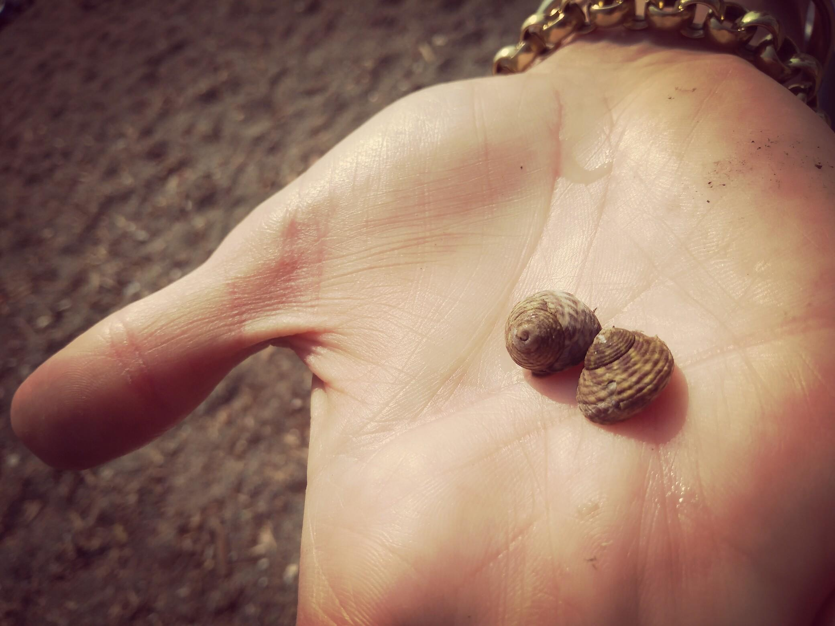
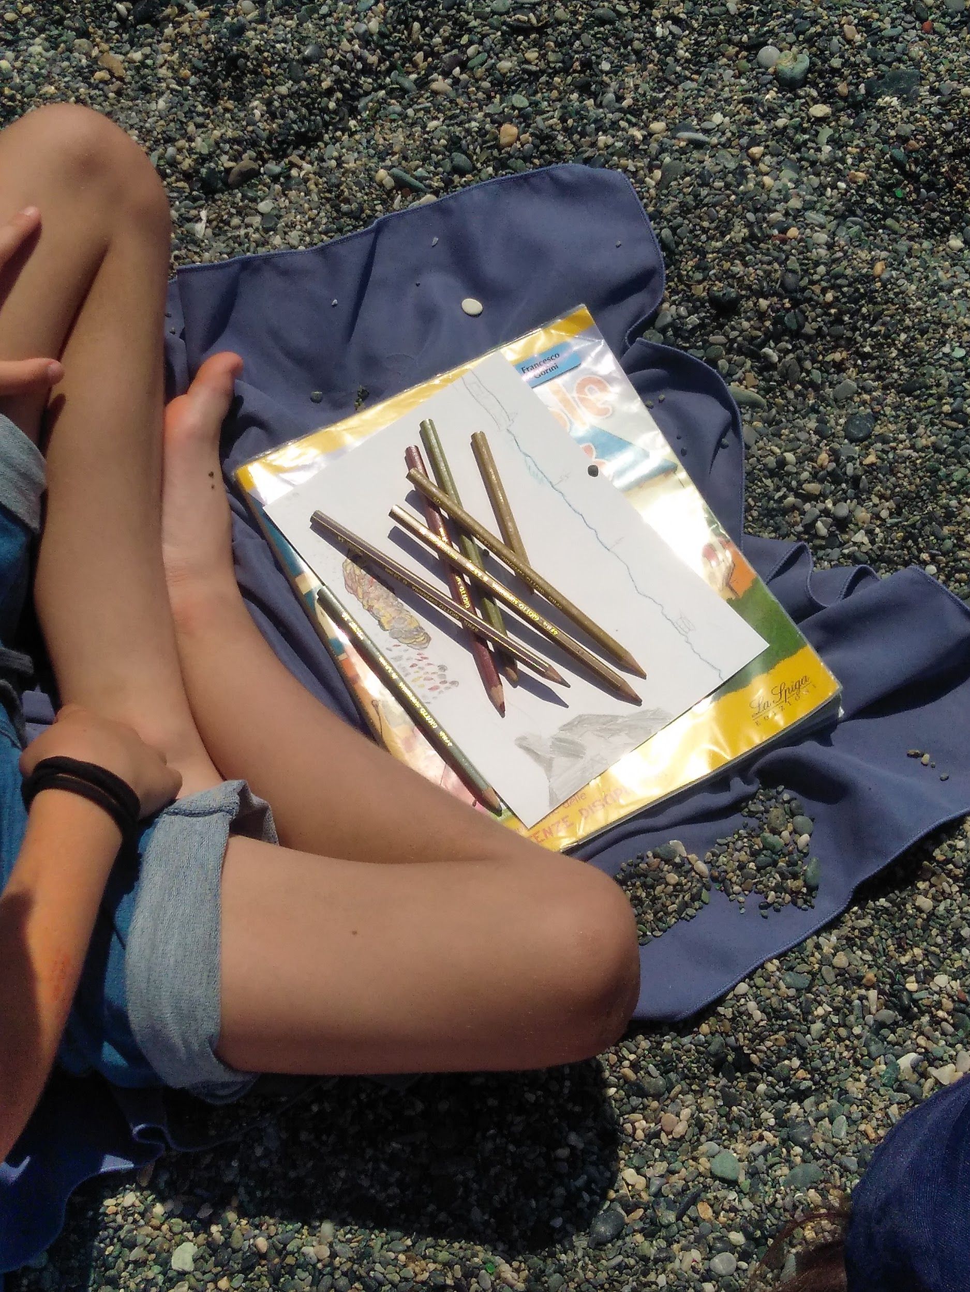
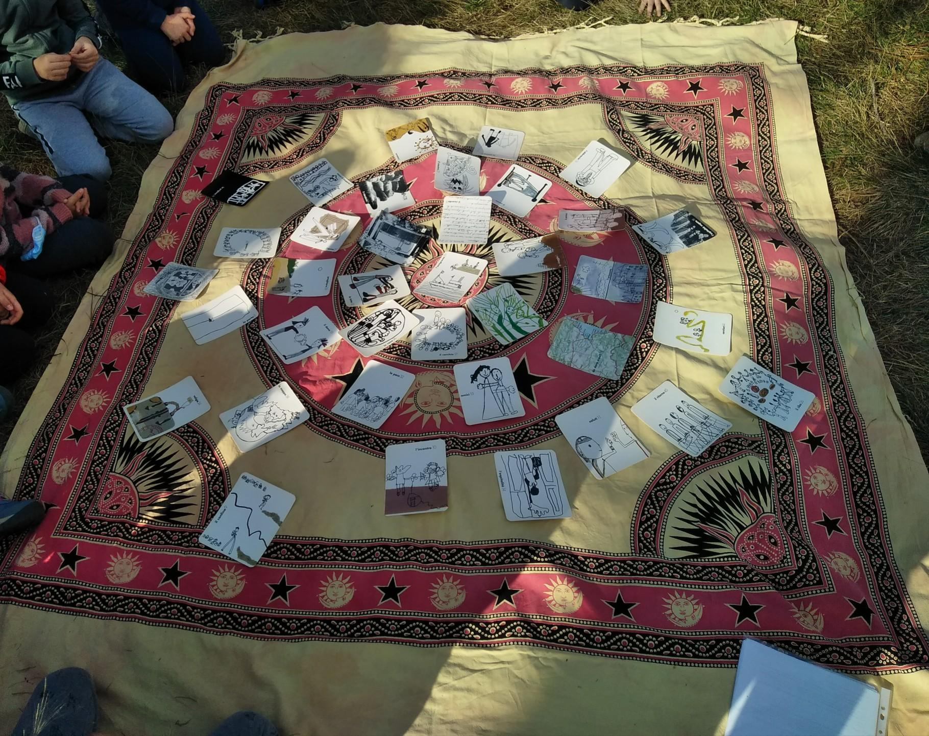
UNA SCUOLA DEL FARE

Slide 11
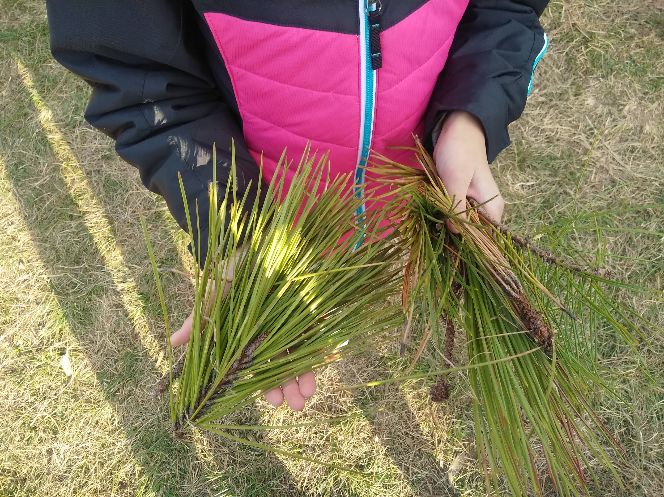
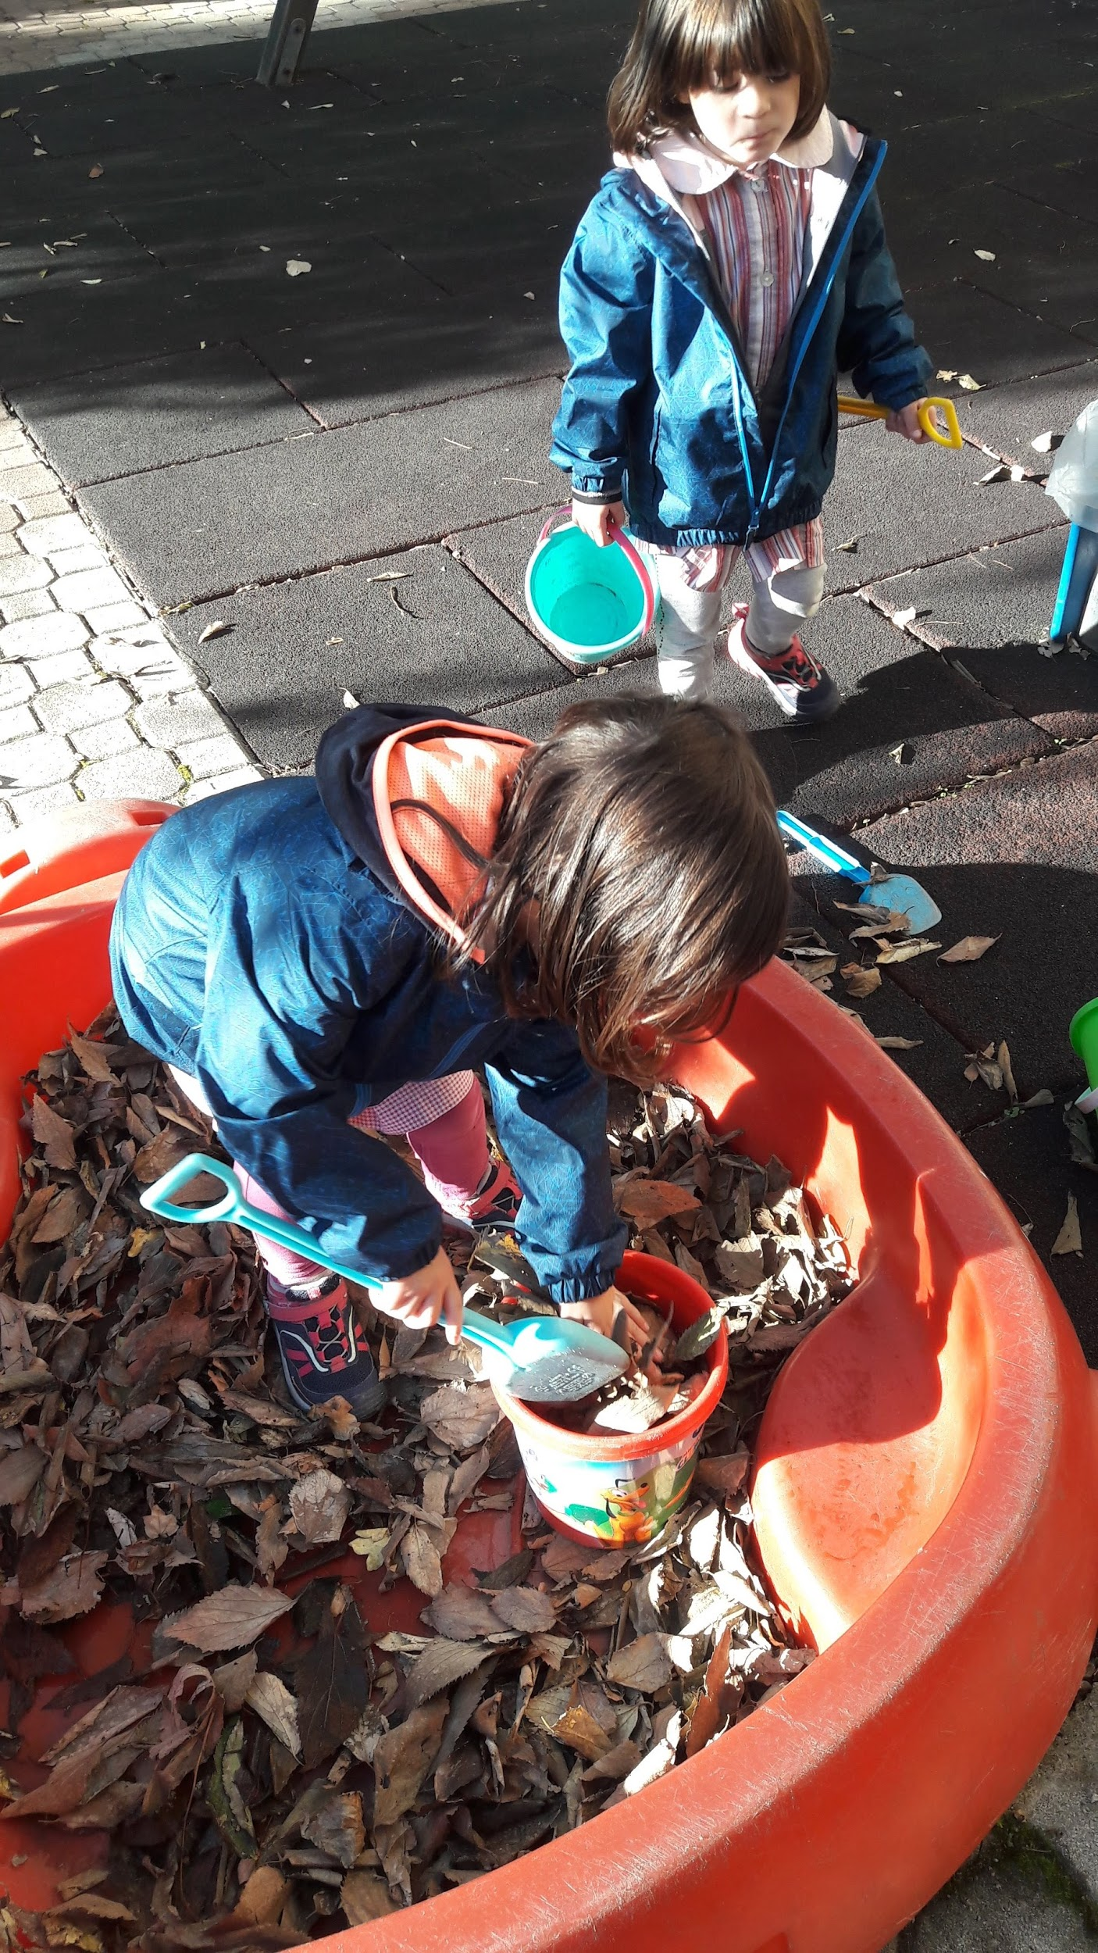
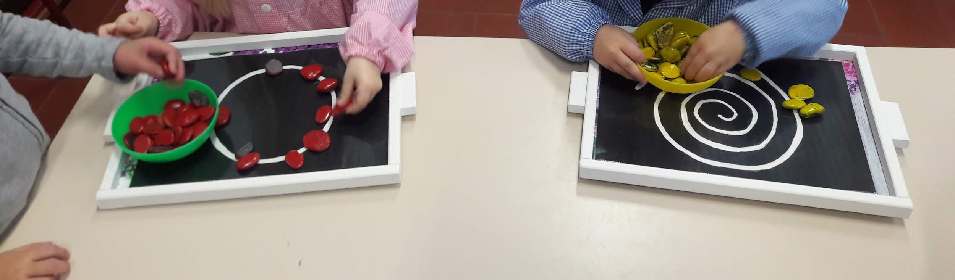
UNA SCUOLA DEL FARE:
uso di materiali non strutturati

Slide 12
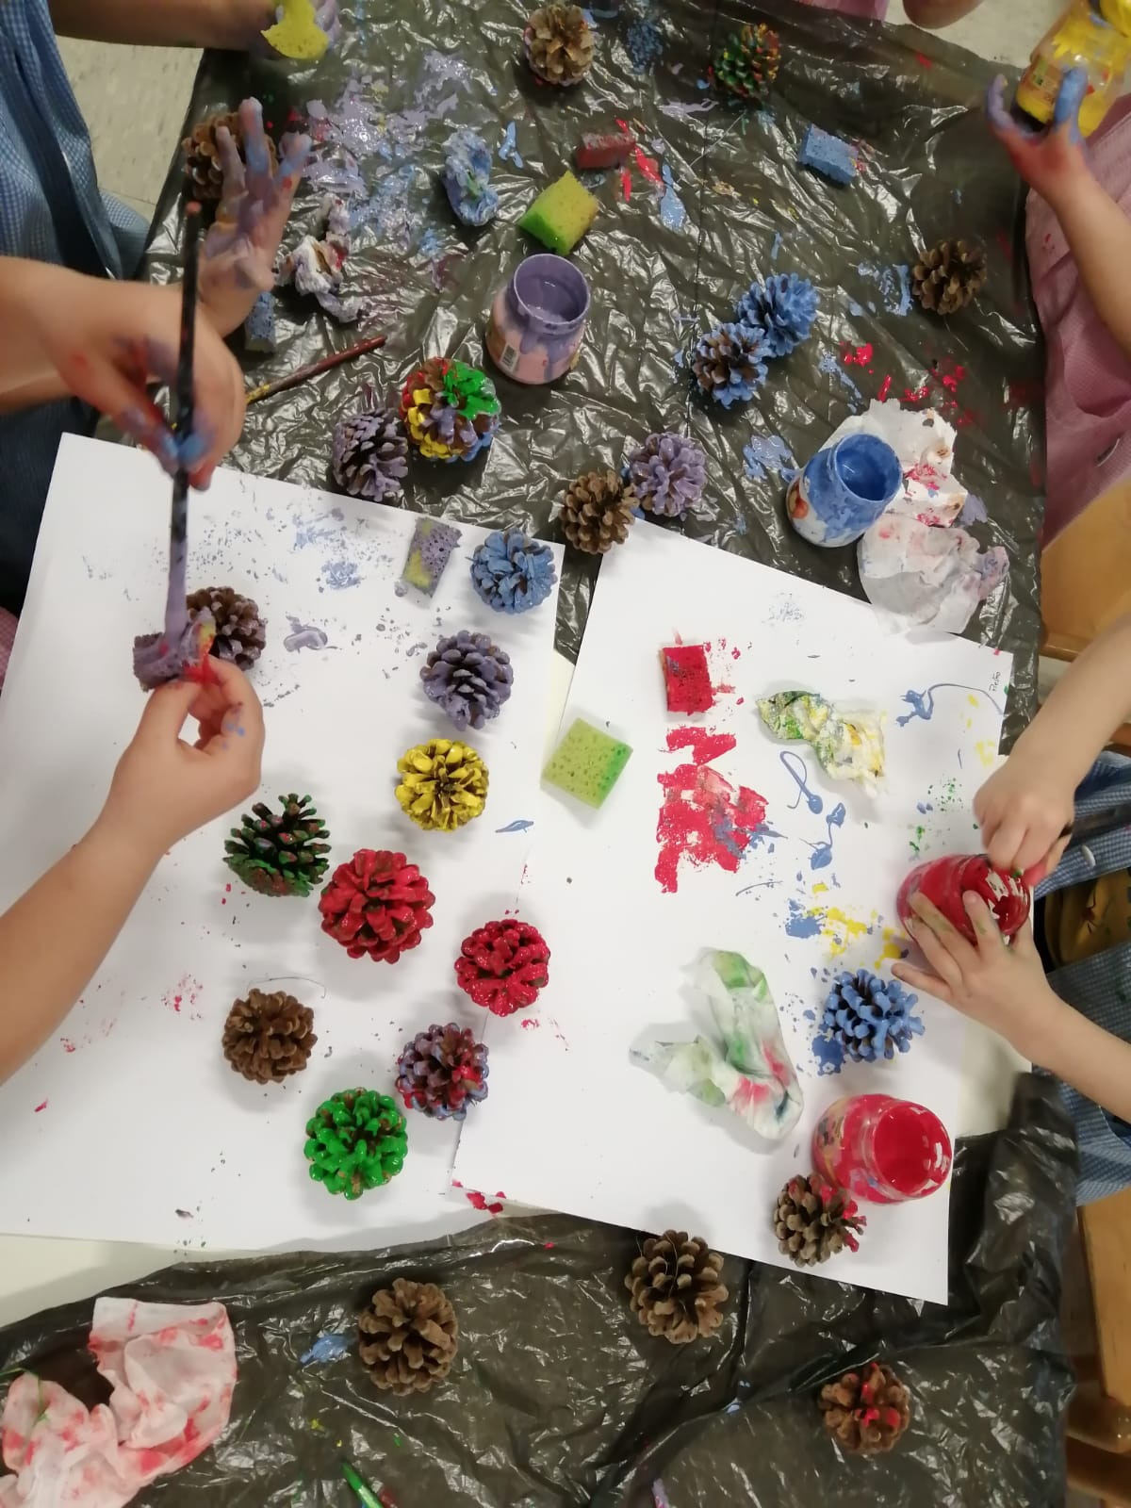
“Un bambino abituato a vedere trasformare le cose diventerà creativo e non si annoierà mai” (B.Munari)

Slide 13
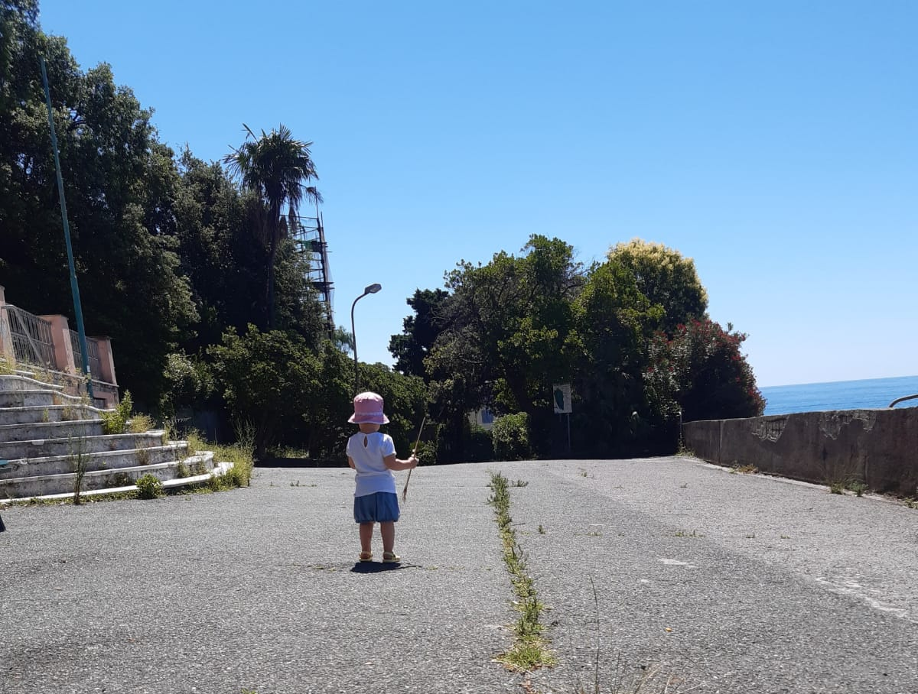
Un lungo cammino inizia sempre da un piccolo passo
(Mao Tse Tung)

Slide 14
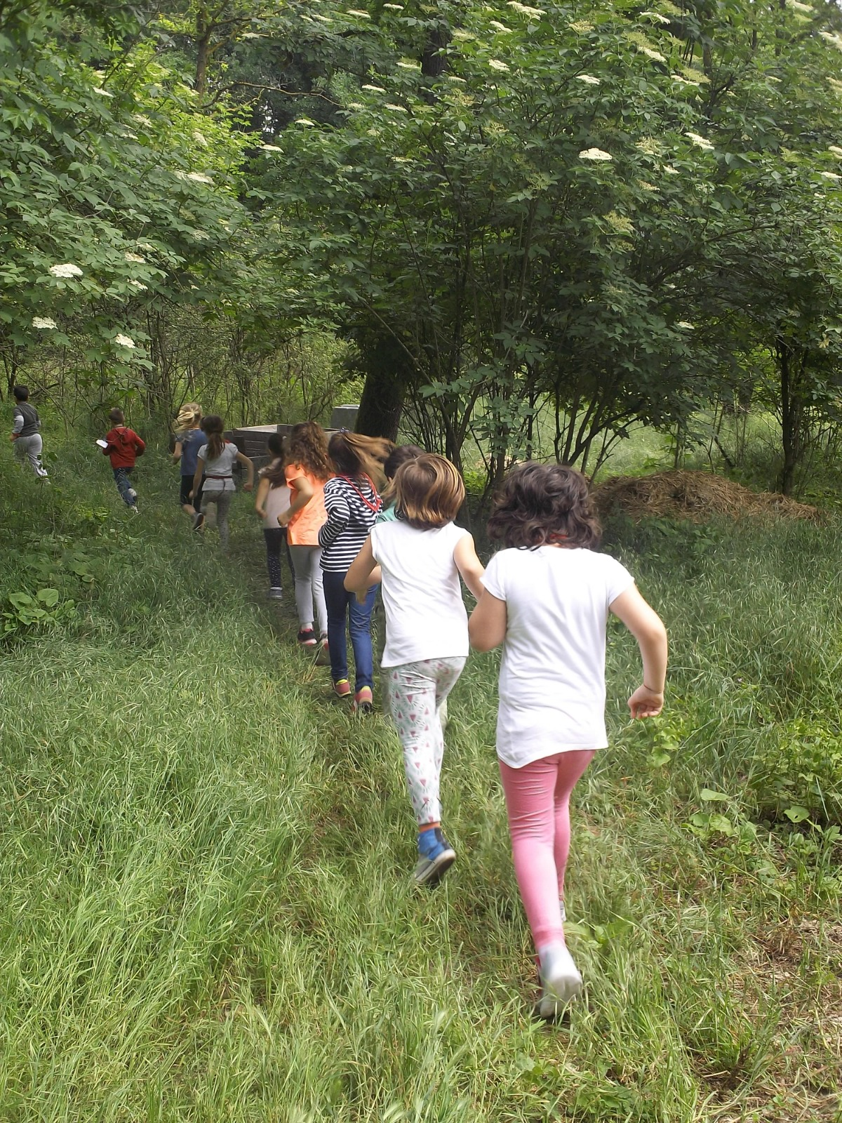
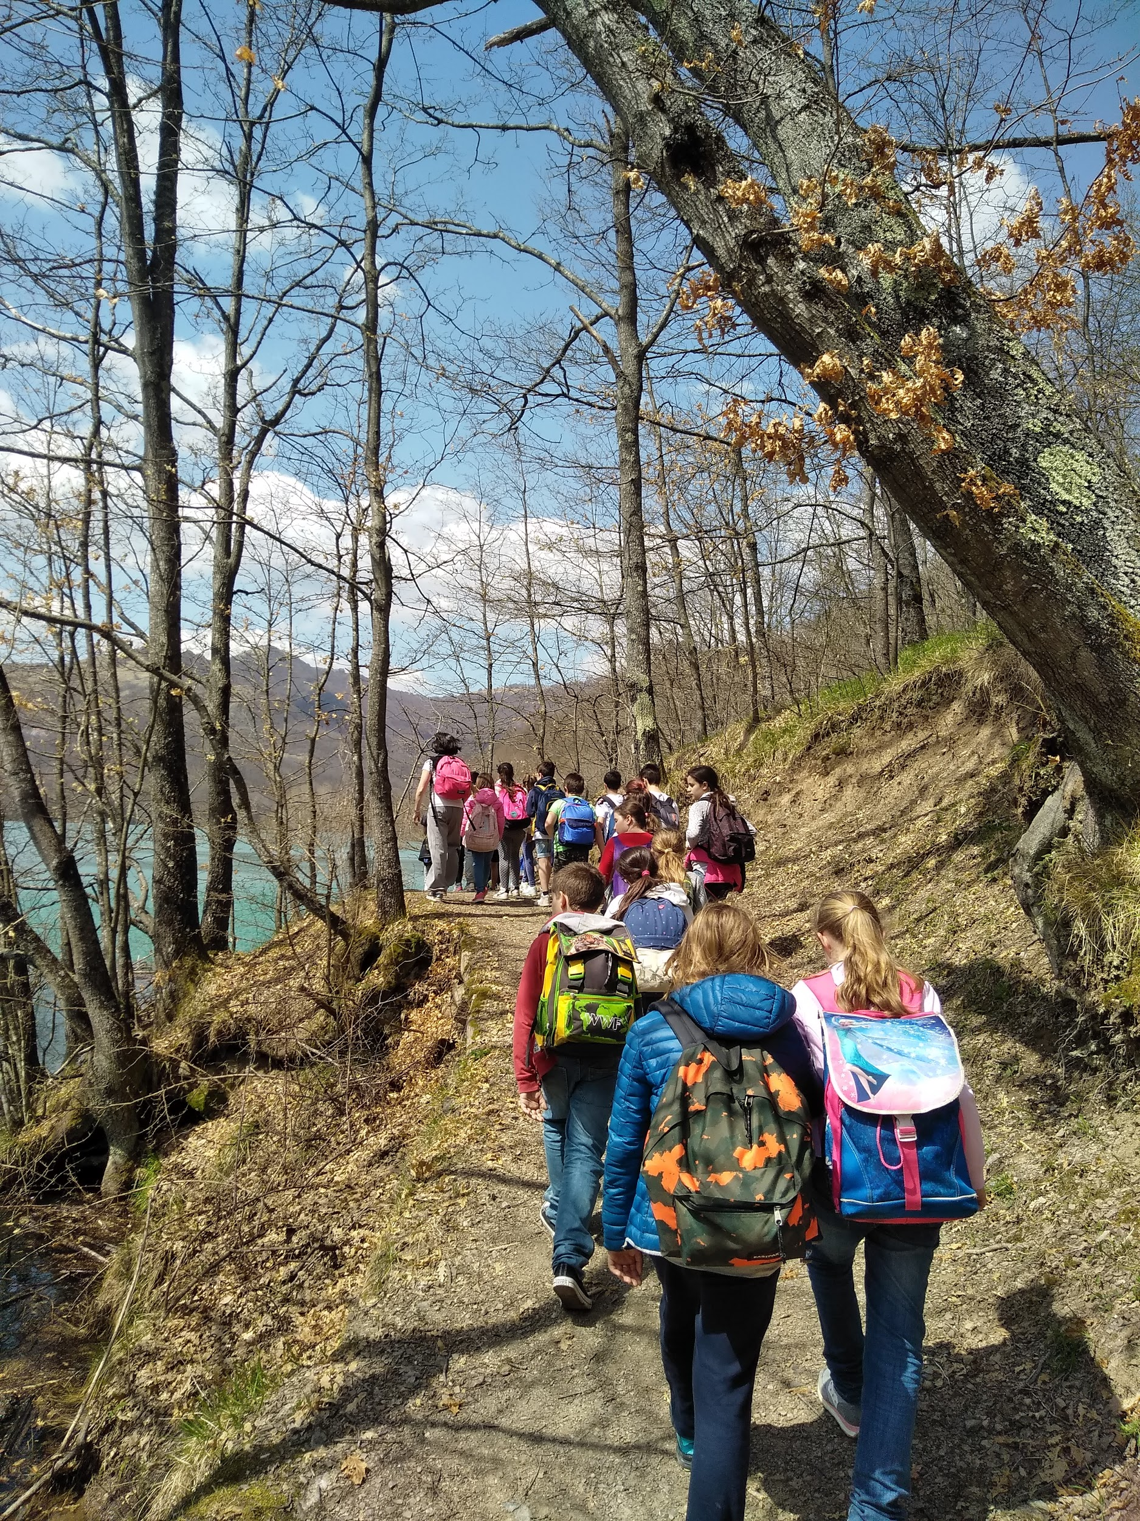
LA CRESCITA STA NEL PERCORSO

Slide 15
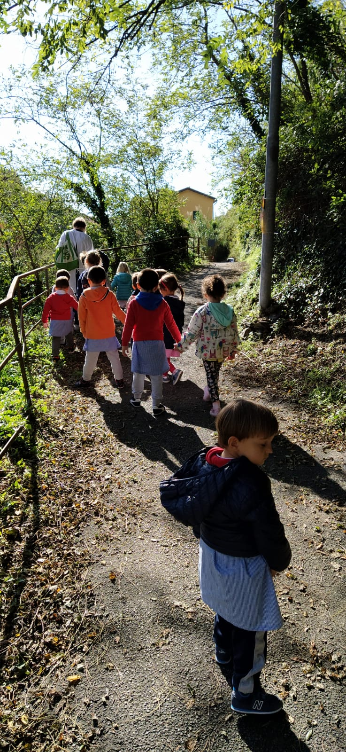
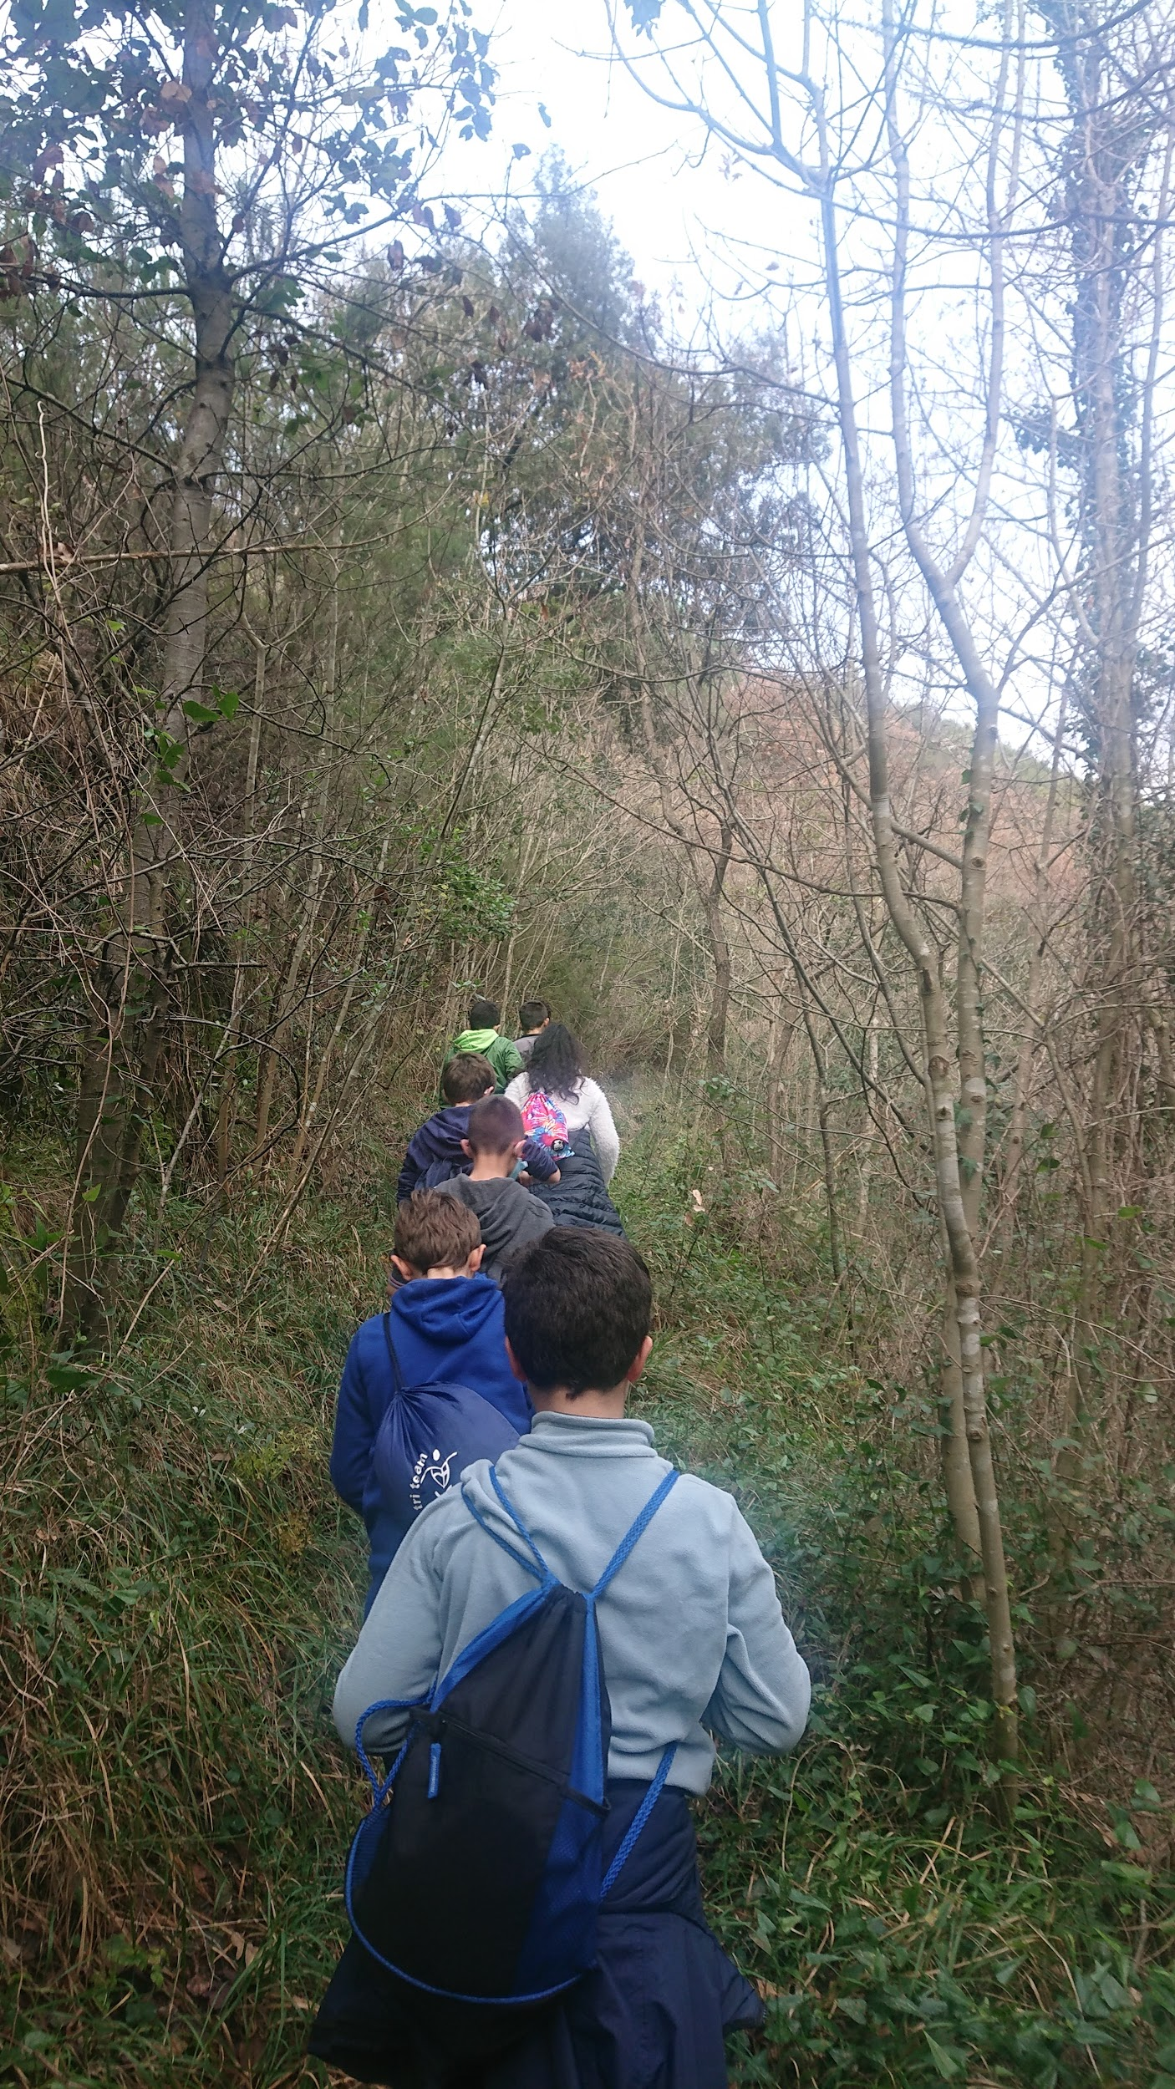
UN VIAGGIO CONDIVISO

Slide 16
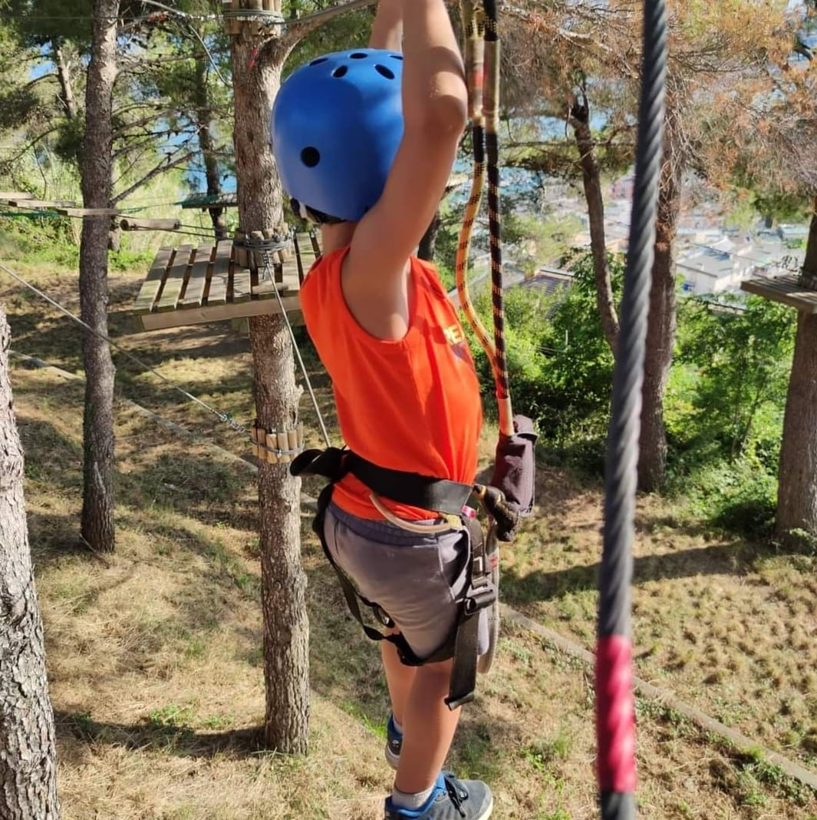

Slide 17
